Slide 1
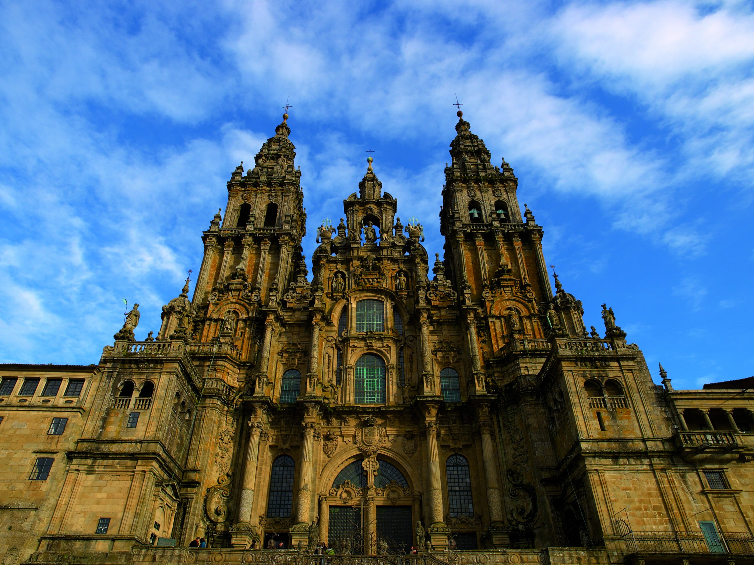

MY WAY
Viviendo y compartiendo el camino

Slide 2
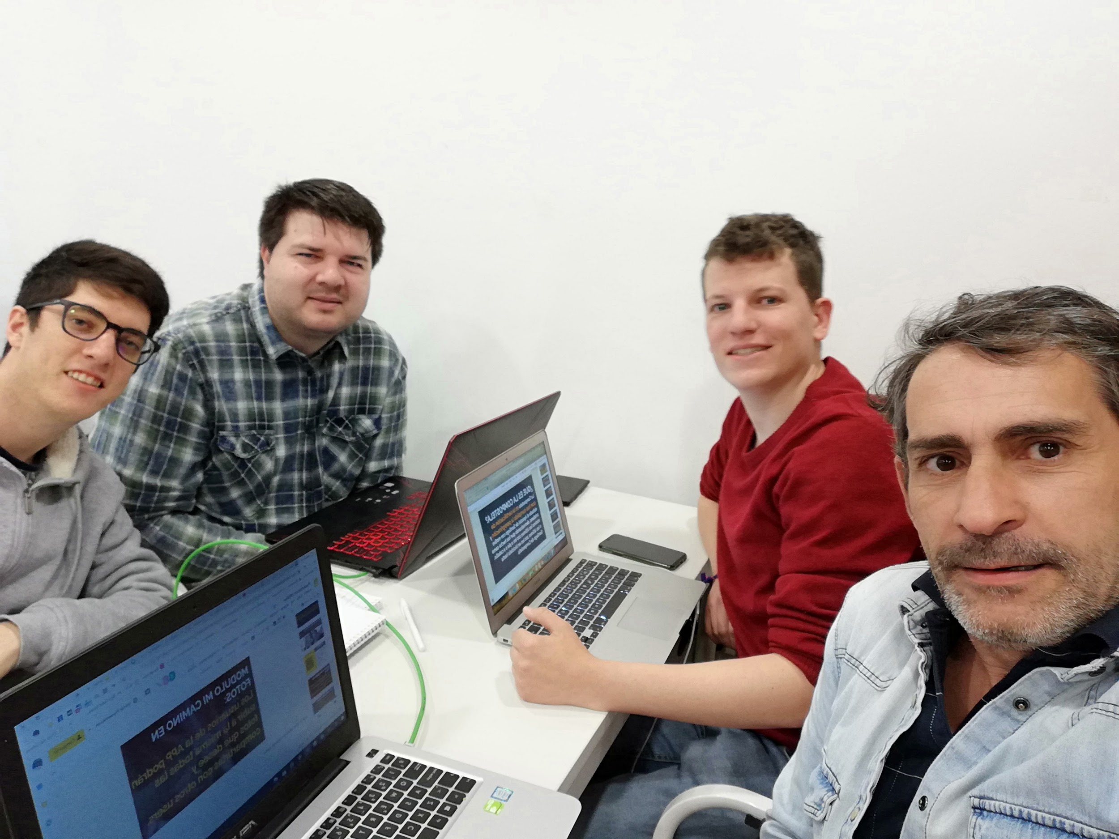
EQUIPO HACKATHON

Slide 3
EQUIPO HACKATHON
MARTÍN DANIEL MARCOS JOSÉ MARÍA
22 24 48 35

Slide 4
LA IDEA
Hacer una APP que esté enfocada a mejorar nuestra experiencia una vez que decidimos hacer el CAMINO.

Slide 5
El año pasado llegaron a Santiago peregrinos de 156 países diferentes.
Más de 280.000 compostelas expedidas.

Slide 6
¿Cuántos Caminos de Santiago hay ?
7 caminos, pero podríamos decir que cada peregrino vive su camino de una forma única y diferente.

Slide 7
Pero realmente…
¡Solo hay uno!
El tuyo.
Y lo vives en My Way.

Slide 8
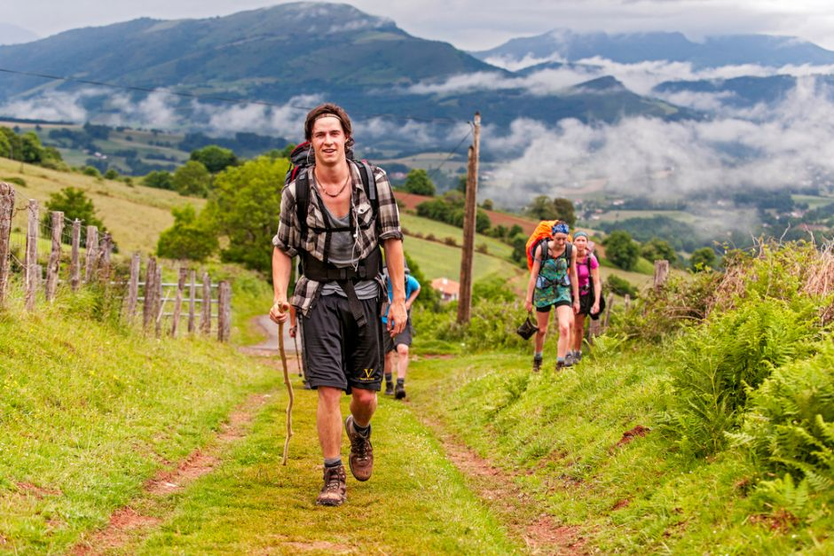
Mi Destino es SANTIAGO DE COMPOSTELA
Mi Camino en MY WAY APP

Slide 9
Cada persona se lanza a caminar cuando su agenda y su vida se lo permiten y las motivaciones para hacerlo son diversas.

Slide 10
Destacamos 3:
Motivos Religiosos.
Interés Cultural.
Reto personal.

Slide 11
Otras motivaciones:
# EL PAISAJE Y LA CULTURA
# LA BÚSQUEDA ESPIRITUAL
# UNA AVENTURA VITAL
# DEPORTES DE MONTAÑA
# DESCONECTAR DE TANTAS CONEXIONES

Slide 12
NUESTRA COMPETENCIA
PILGRIM.ES
CAMINODESANTIAGO.GAL
MUNDICAMINO.COM
BUENCAMINO.COM
PILBEO.COM
CAMINO360.COM
VIVECAMINO.COM

Slide 13
¿CUÁL ES EL OBJETIVO?
GANAR LA COMPOSTELA

Slide 14
¿QUE ES LA COMPOSTELA?
La Compostela es la certificación de que has cumplido la peregrinación y visitado el Apóstol de Santiago con motivo cristiano, demostrando que has hecho como mínimo los últimos 100 km a pie o a caballo, o los últimos 200 km en bicicleta hasta Santiago de Compostela.

Slide 15
LA COMPOSTELA
ES OBLIGATORIA para TODOS los peregrinos.
Para conseguirla se tiene que mostrar los sellos y fechas de la credencial en la Oficina del Peregrino, demostrando que has pernoctado día tras día en los diferentes albergues.

Slide 16
¿CÓMO Y DÓNDE SELLAR LA COMPOSTELA?
Actualmente el sellado es físico, mediante un cuño en los diferentes lugares autorizados a tal efecto en una cartilla de papel con 14 páginas en acordeón que debes conseguir con antelación.

Slide 17
¿QUE PASA SI LA PERDEMOS?
Pues básicamente no podrás conseguir la compostela, por que es obligatorio presentarla para su obtención.

Slide 18
LA SOLUCIÓN
EL SELLADO VIRTUAL de la APP MY WAY

Slide 19
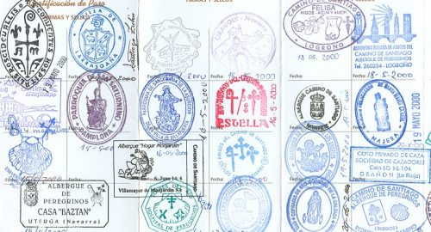
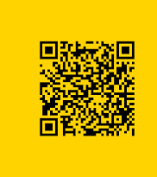
TRADICIONAL
CON MY WAY

Slide 20
SELLADO EN MY WAY
Mediante el móvil y la APP, el usuario podrá leer un código QR que se le asignará previamente a cada uno de los establecimientos autorizados para el sellado.

Slide 21
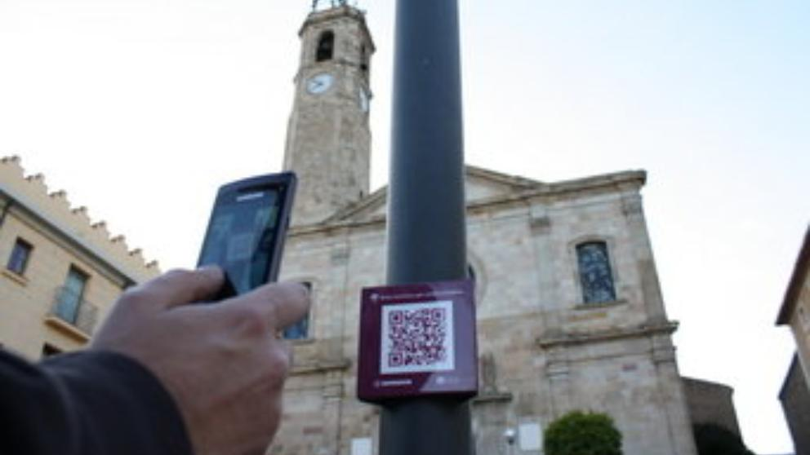
Mediante la instalación de un Código QR, el peregrino tan solo deberá acercar su móvil al código y quedará sellado en la APP.

Slide 22
MODULO MI CAMINO EN FOTOS:
Los usuarios de la APP podrán subir a la misma todas las fotos que desee y compartirlas con otros users.

Slide 23
MI CAMINO EN FOTOS Podrá subir, ordenar y hacer su camino en fotos y por último encargar la impresión en formato libro, al estilo Hofmann.

Slide 24
CONCURSO FOTOGRAFÍA
MY WAY

Slide 25
CONCURSO FOTOGRAFÍA
Los usuarios de la APP además, podrán subir una o varias fotografÍas para participar en este concurso.

Slide 26
CONCURSO FOTOGRAFÍA
Los usuarios votarán las fotos que otros usuarios suban y las 3 más votadas pasarán a la final.

Slide 27
CONCURSO FOTOGRAFÍA
Un jurado profesional decidirá entre las 3 finalistas, cuál es el vencedor.
PREMIO: 10.000 €

Slide 28
ROAD MAP
Hackathon, concepción de la idea y modelo de negocio, planificación financiera y plan de marketing.
Desarrollo de la APP con todas las funcionalidades previstas.
Desarrollo del plan de marketing para su lanzamiento al mercado.
Lanzamiento de la app con todas sus funcionalidades al mercado.
Concepción
Desarrollo
Lanzamiento
HACKATHON
2 meses
8 de junio

Slide 29
FUNCIONALIDADES DIFERENCIALES
Sellado VIRTUAL de la credencial
Concurso Fotográfico del Camino
Mi camino en un libro
Ganar el Cielo

Slide 30
GANAR EL CIELO
1 2 3
PLANTAR UN ÁRBOL
APADRINAR UN NIÑO
APADRINAR UN ANIMAL EN VÍAS DE EXTINCIÓN

Slide 31
MY WAY EN NÚMEROS
INVERSIÓN NECESARIA
2019
2020
2021
260.000€
615.000€
1.400.000€

Slide 32
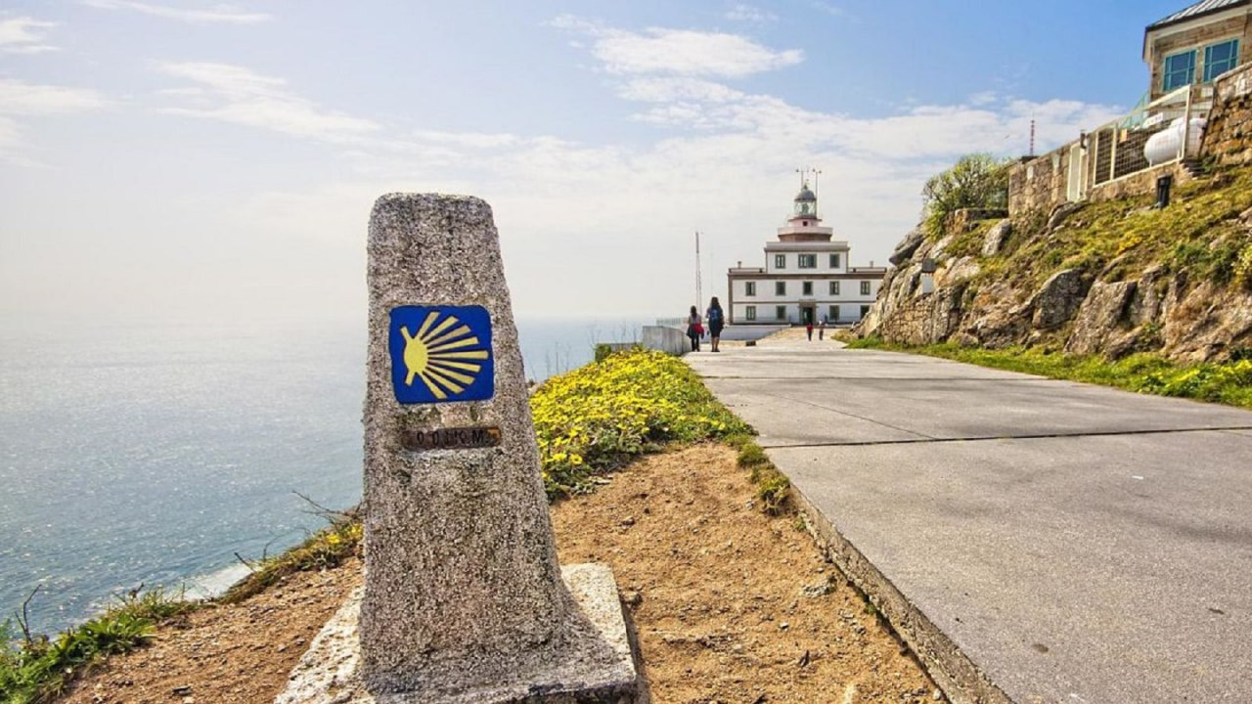
Y POR SUPUESTO TODO CAMINO TIENE UN FIN….

Slide 33
MY WAY

